Slide 1

Diplomado de Inteligencia de Negocios
Profesor: Eder Lara T

Slide 2
Carga de datos

Slide 3

Casos de Uso
La carga de datos consiste en una serie de pasos para mover datos procesados desde una fuente por lo general on premise a un data lake (este puede ser on.premise también, o en algún servicio de nube)

Slide 4
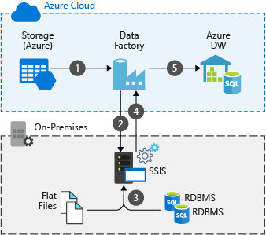
Caso de Uso Azure
Toda la información en : Microsoft Docs añadir pipelines de carga en azure: Microsoft Pipeline

Slide 5
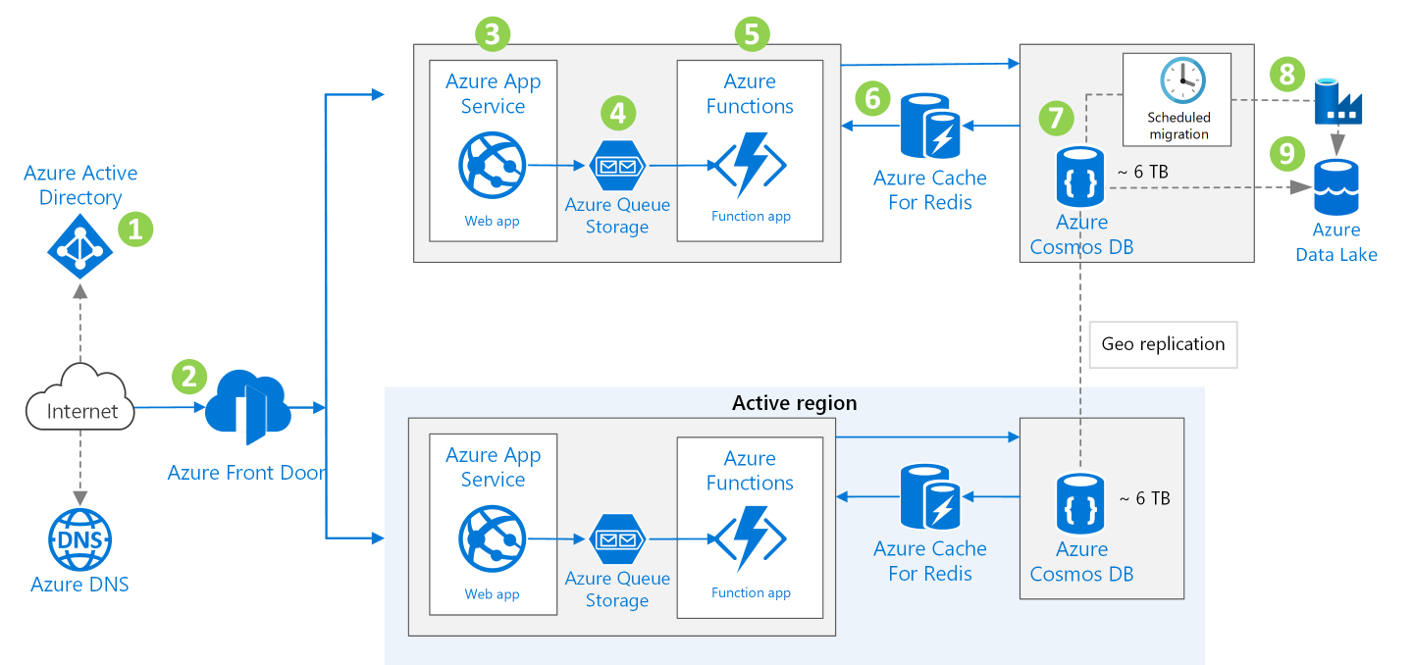
Almacenamiento Optimizado
Toda la información en : Microsoft Docs

Slide 6
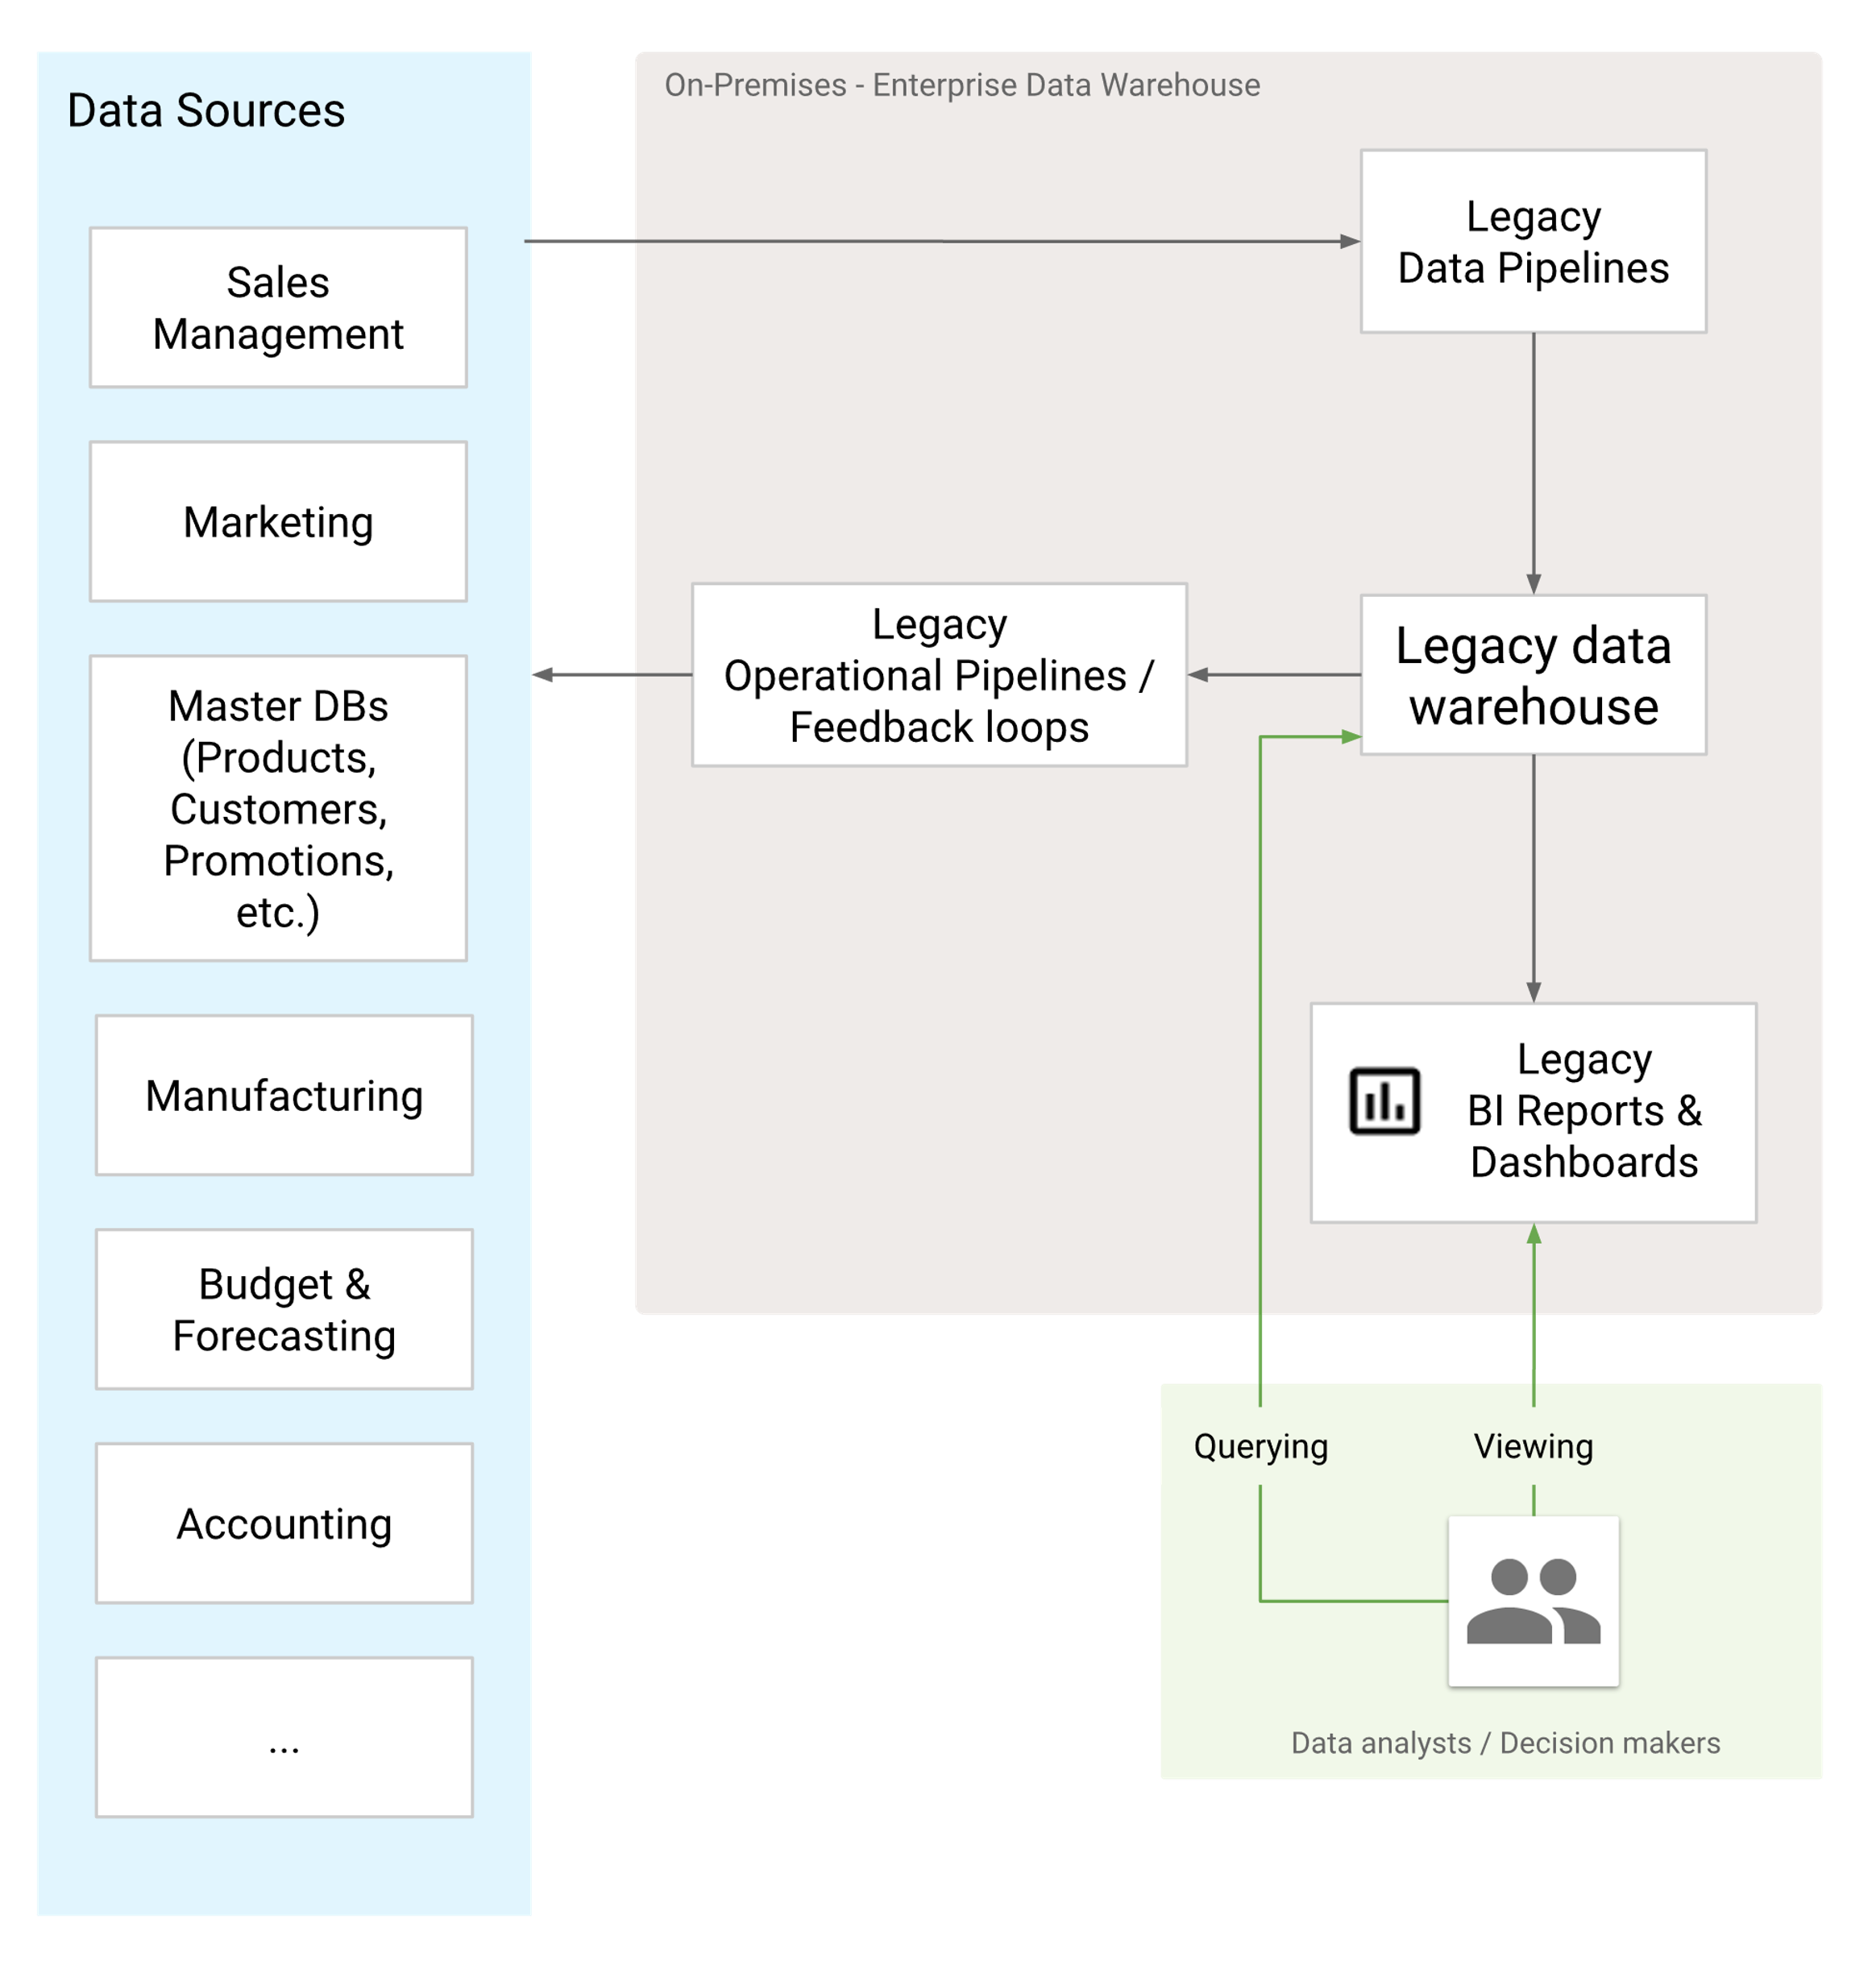
Caso de uso GCP
Toda la información en : Google Documentation

Slide 7
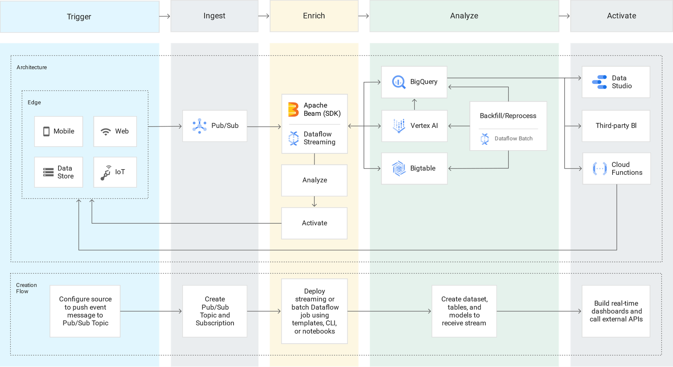
Caso de uso Analítica Streaming
Toda la información en : Google Documentation
Laboratorio Google : googlelab

Slide 8


